Slide 1

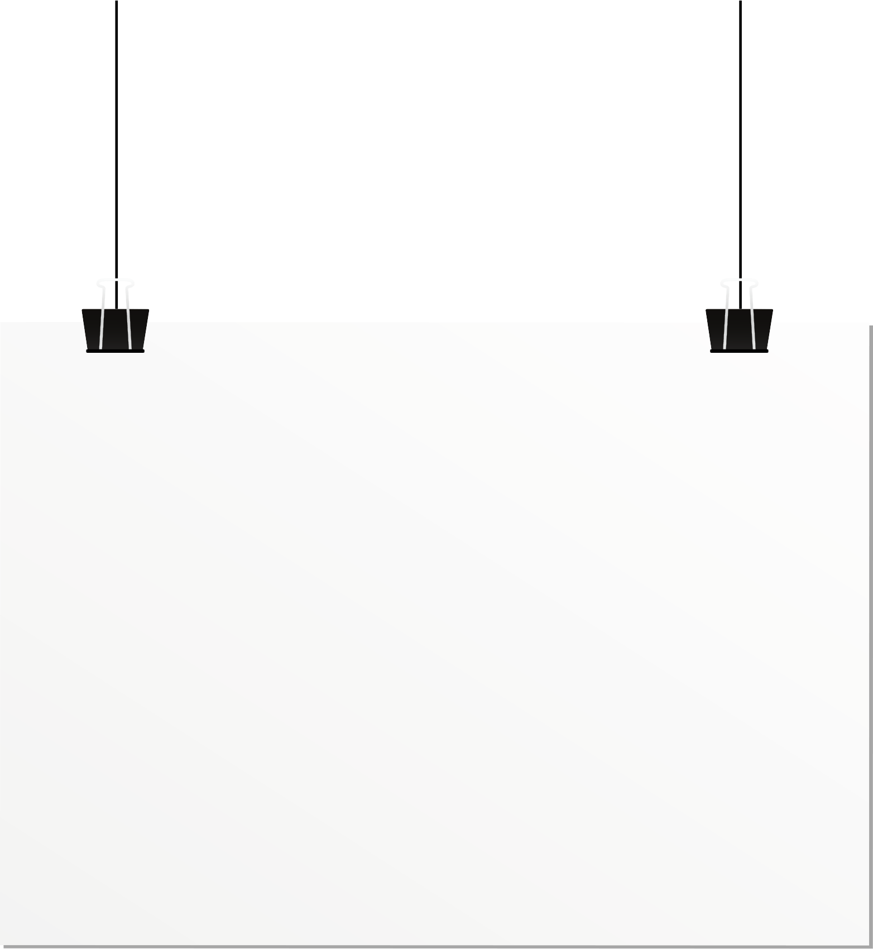



CHÀO MỪNG CÁC EM ĐẾN VỚI BUỔI HỌC!

Slide 2




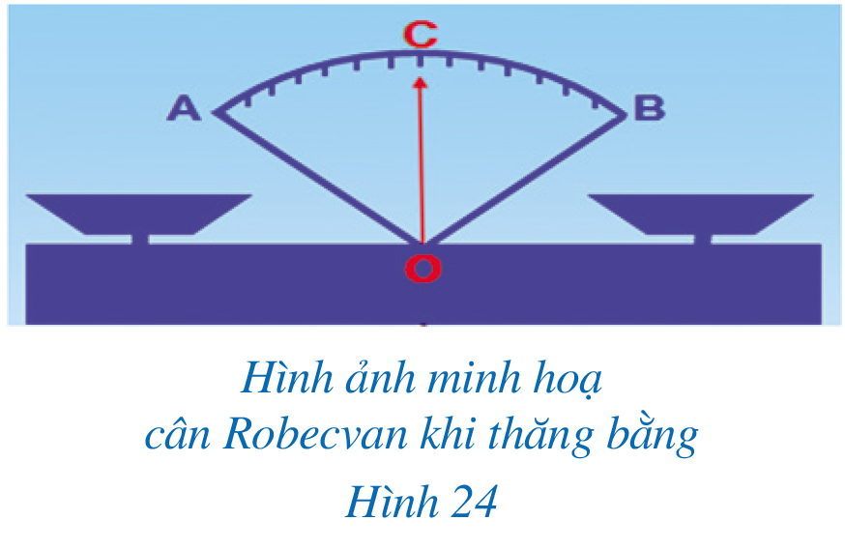




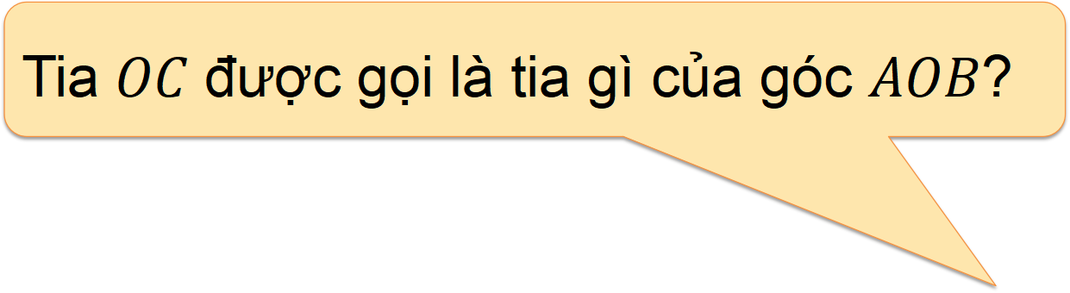
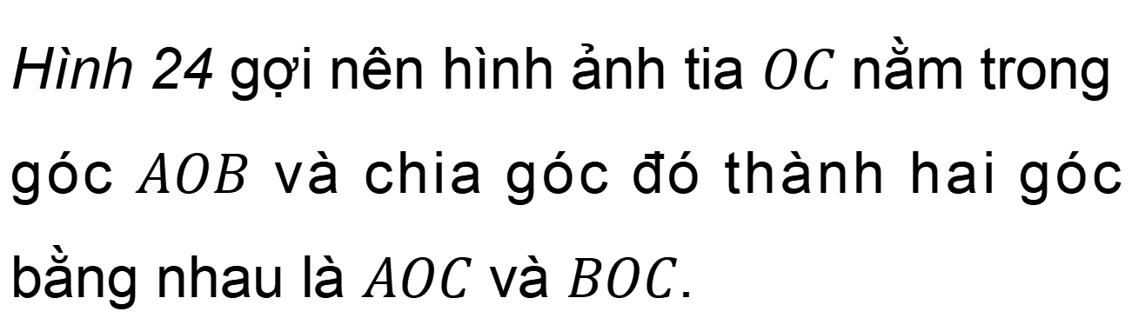
KHỞI ĐỘNG
Hình 24 gợi nên hình ảnh tia $OC$ nằm trong góc $AOB$ và chia góc đó thành hai góc bằng nhau là $AOC$ và $BOC$.
Tia $OC$ được gọi là tia gì của góc $AOB$?

Slide 3





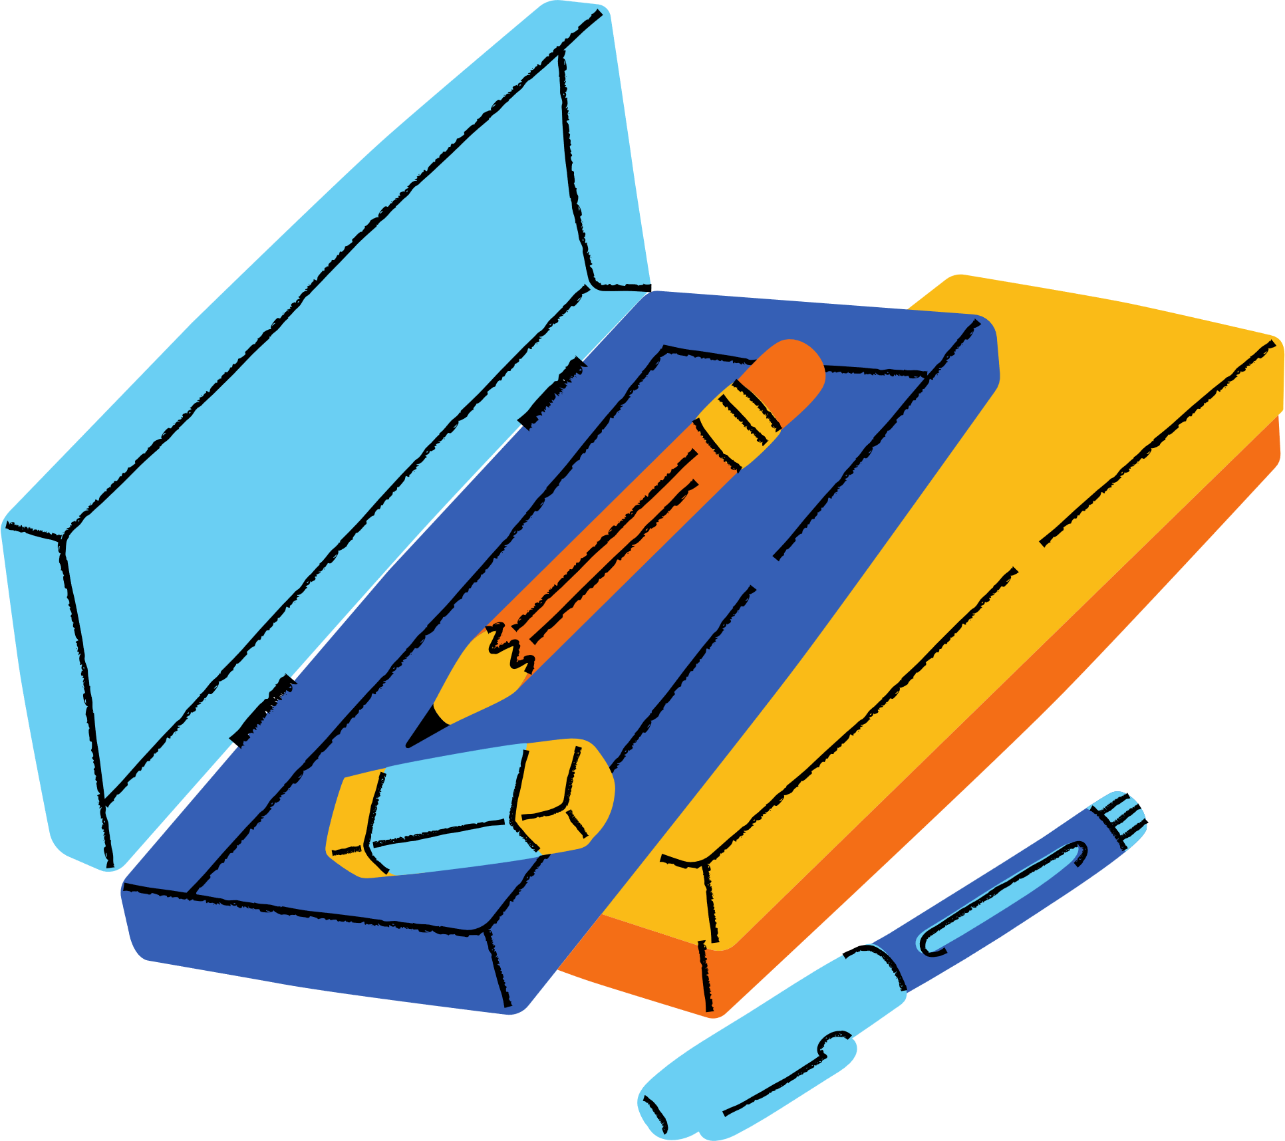
BÀI 2: TIA PHÂN GIÁC CỦA MỘT GÓC

Slide 4




NỘI DUNG BÀI HỌC
1.
Định nghĩa
2.
Vẽ tia phân giác của một góc

Slide 5




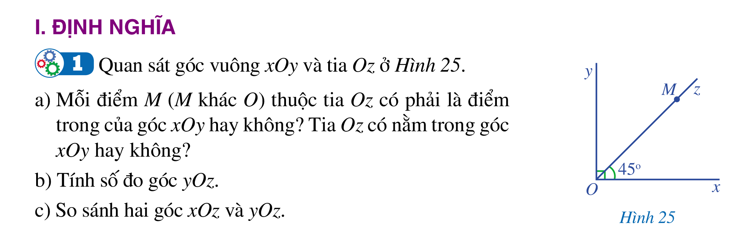


I. ĐỊNH NGHĨA
HĐ1
Quan sát góc vuông $xOy$ và tia $Oz$ ở Hình 25.
a) Mỗi điểm $M$ ($M$ khác $O$) thuộc tia $Oz$ có phải điểm trong của góc $xOy$ hay không? Tia $Oz$ có nằm trong góc $xOy$ hay không?
b) Tính số đo góc $yOz$.
c) So sánh hai góc $xOz$ và $yOz$.

Slide 6


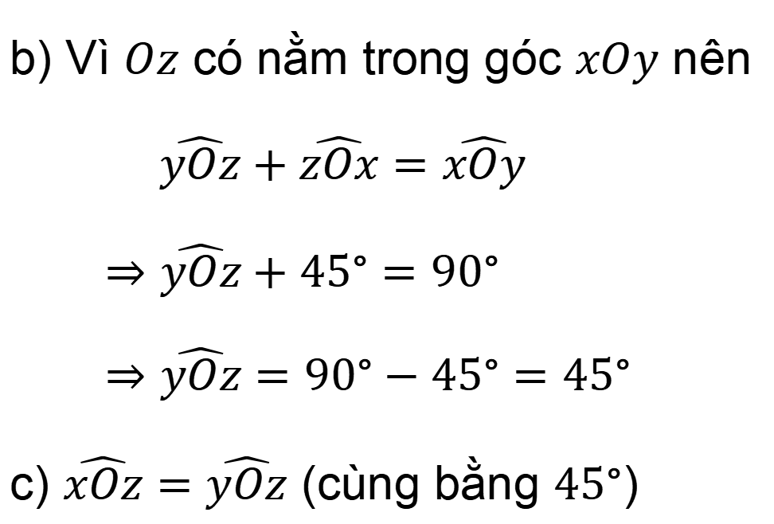

Giải
b) Vì $Oz$ có nằm trong góc $xOy$ nên
$\hat{yOz}+\hat{zOx}=\hat{xOy}$
$⇒\hat{yOz}+45°=90°$
$⇒\hat{yOz}=90°−45°=45°$
c) $\hat{xOz}=\hat{yOz}$ (cùng bằng $45°$)
a) Mỗi điểm $M$ ($M$ khác $O$) thuộc tia $Oz$ đều là điểm trong của góc $xOy$. Tia $Oz$ có nằm trong góc $xOy$

Slide 7
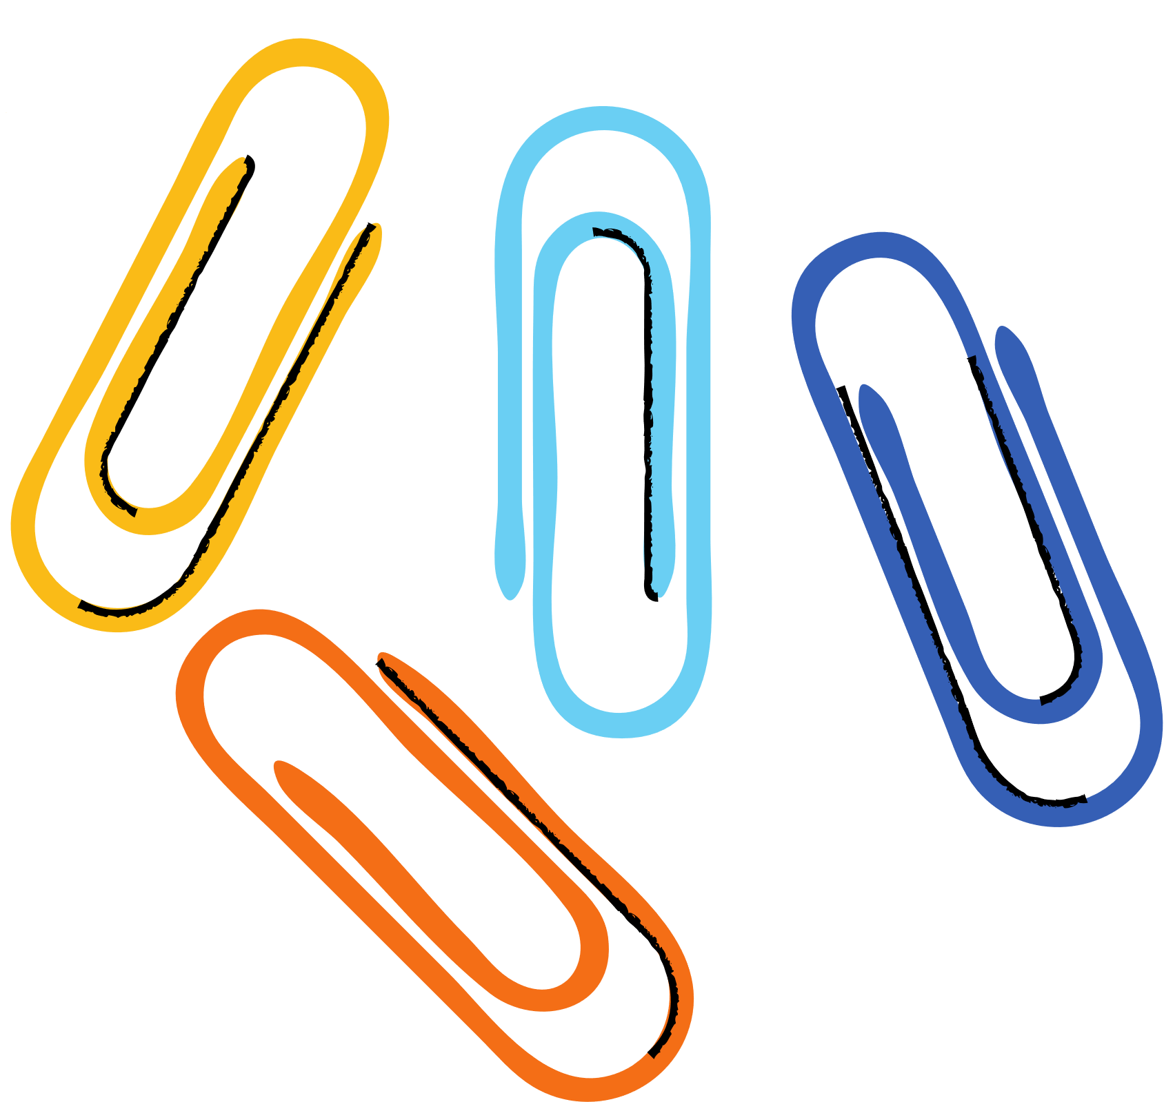



Định nghĩa: Tia phân giác của một góc là tia nằm trong góc và tạo với hai cạnh của góc đó hai góc bằng nhau.

Slide 8


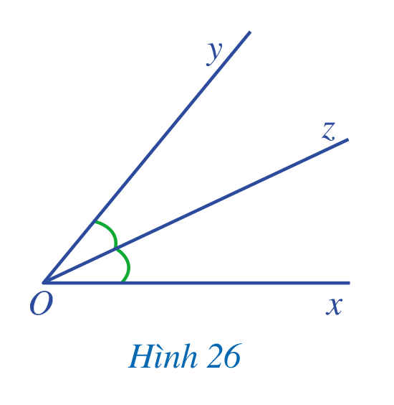


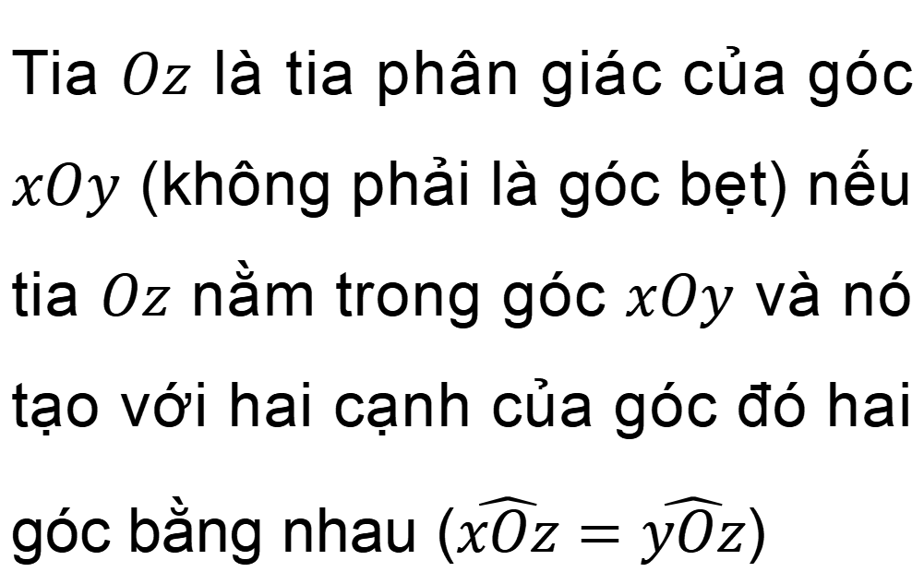
Tia $Oz$ là tia phân giác của góc $xOy$ (không phải là góc bẹt) nếu tia $Oz$ nằm trong góc $xOy$ và nó tạo với hai cạnh của góc đó hai góc bằng nhau ($\hat{xOz}=\hat{yOz}$)

Slide 9
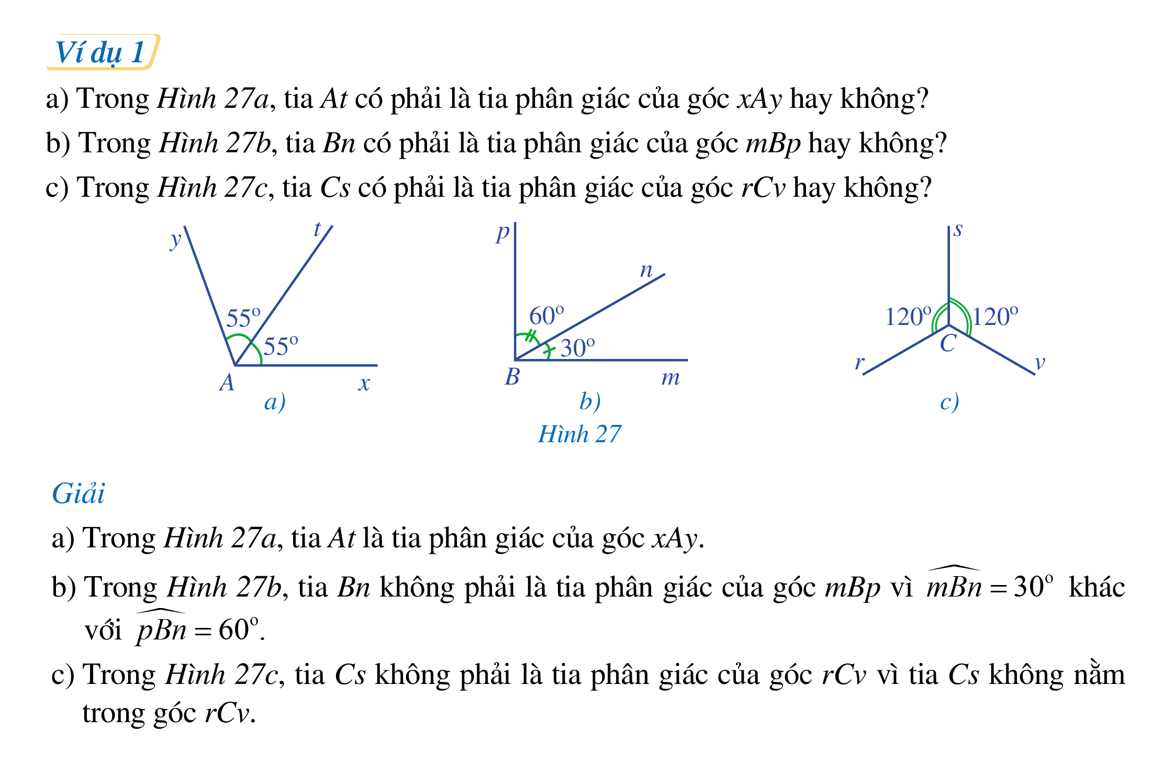
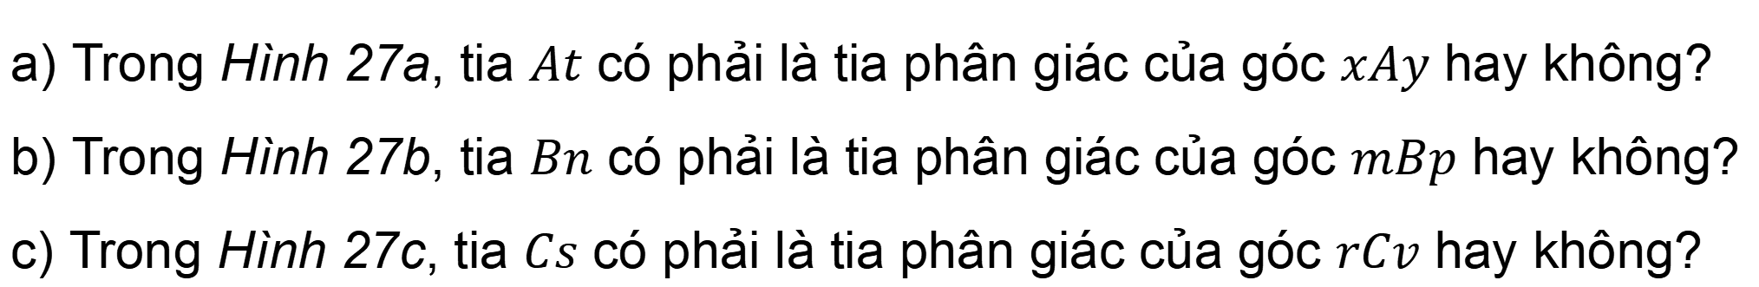
Ví dụ 1
a) Trong Hình 27a, tia $At$ có phải là tia phân giác của góc $xAy$ hay không?
b) Trong Hình 27b, tia $Bn$ có phải là tia phân giác của góc $mBp$ hay không?
c) Trong Hình 27c, tia $Cs$ có phải là tia phân giác của góc $rCv$ hay không?

Slide 10



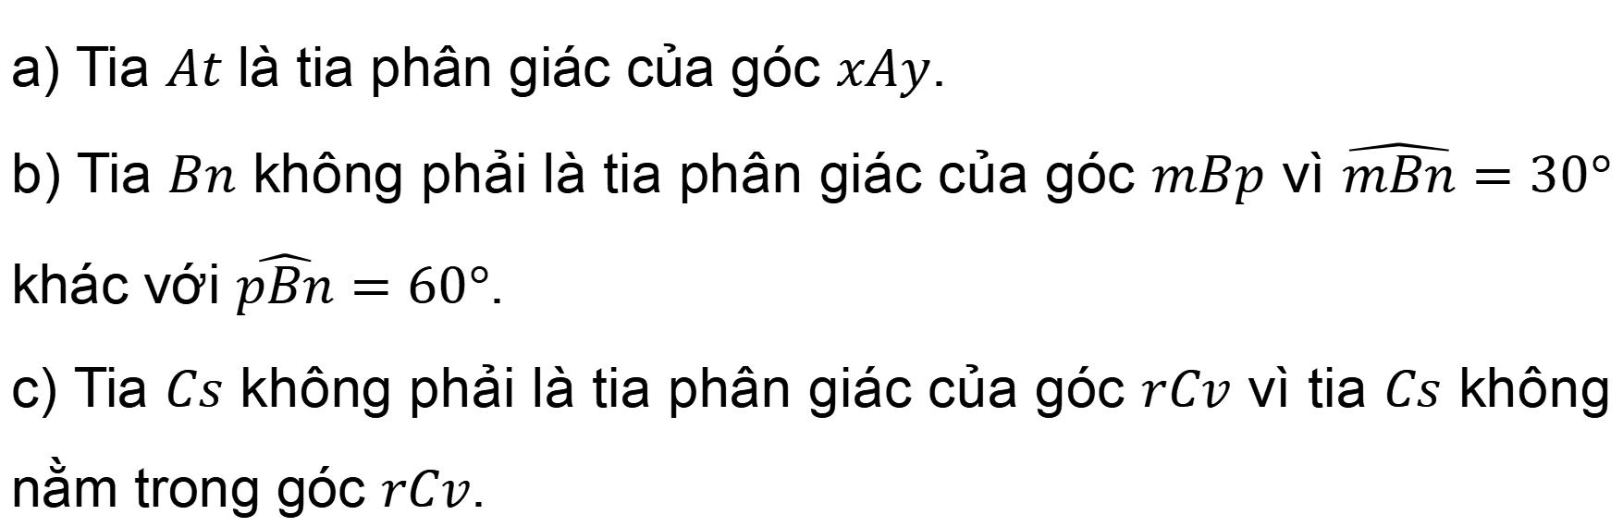
Giải
a) Tia $At$ là tia phân giác của góc $xAy$.
b) Tia $Bn$ không phải là tia phân giác của góc $mBp$ vì $\hat{mBn}=30°$ khác với $\hat{pBn}=60°$.
c) Tia $Cs$ không phải là tia phân giác của góc $rCv$ vì tia $Cs$ không nằm trong góc $rCv$.

Slide 11
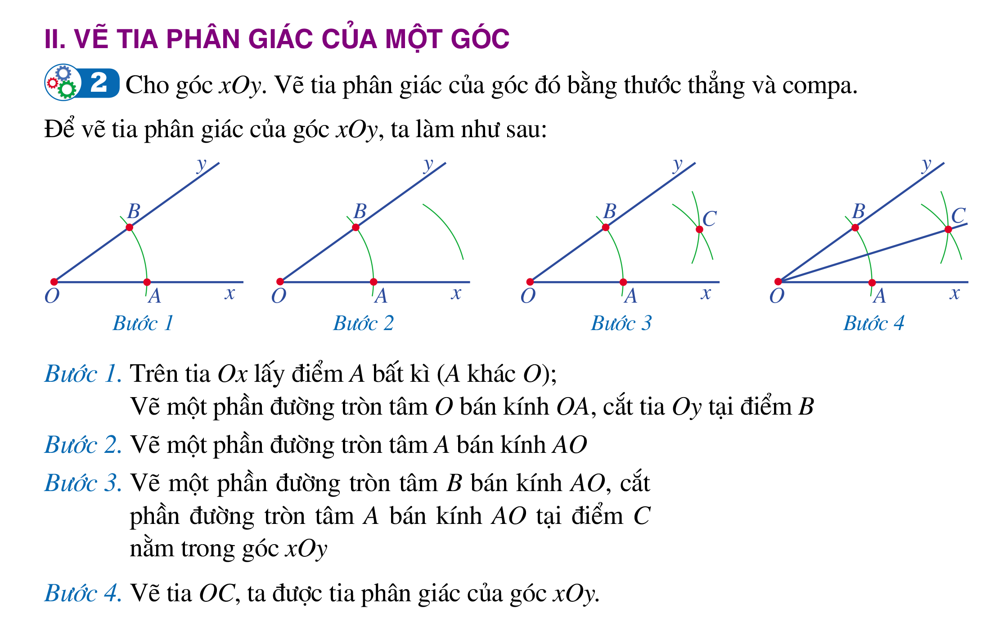


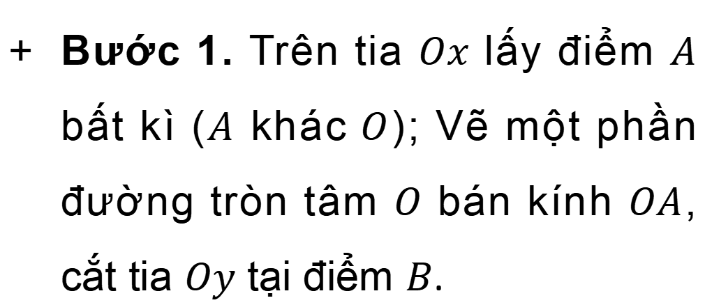
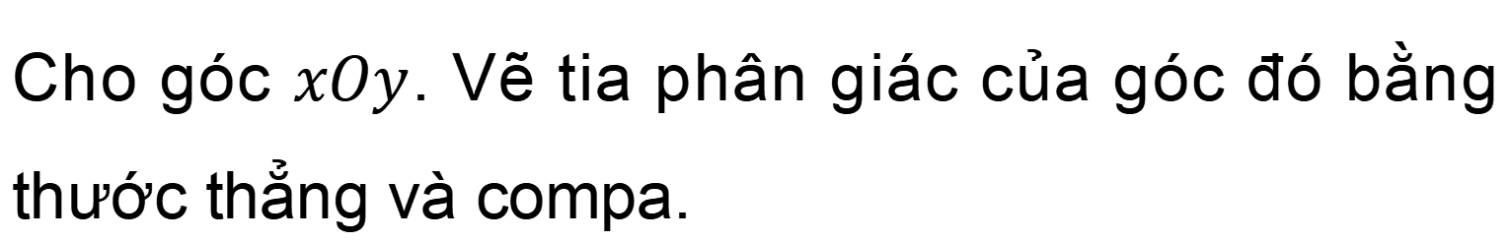
II. VẼ TIA PHÂN GIÁC CỦA MỘT GÓC
Cho góc $xOy$. Vẽ tia phân giác của góc đó bằng thước thẳng và compa.
HĐ2
Cách vẽ
Bước 1. Trên tia $Ox$ lấy điểm $A$ bất kì ($A$ khác $O$); Vẽ một phần đường tròn tâm $O$ bán kính $OA$, cắt tia $Oy$ tại điểm $B$.

Slide 12



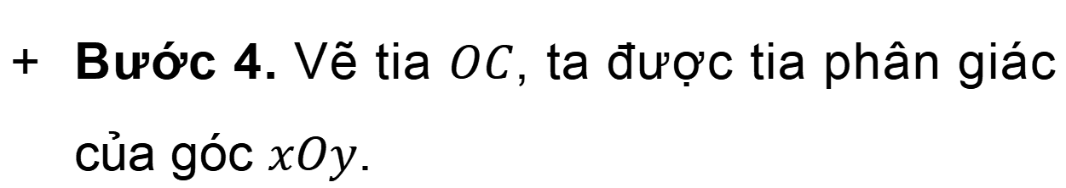
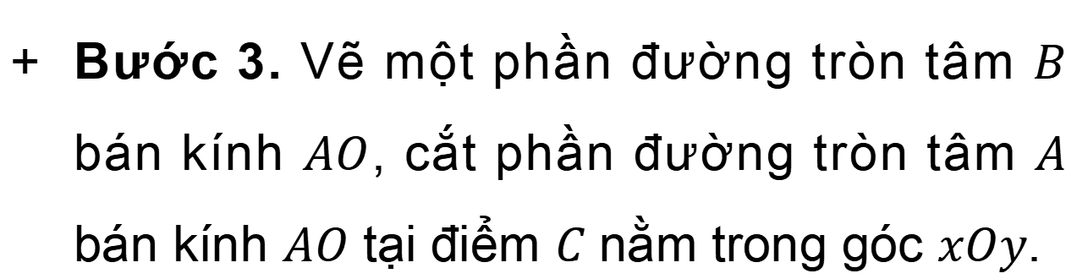
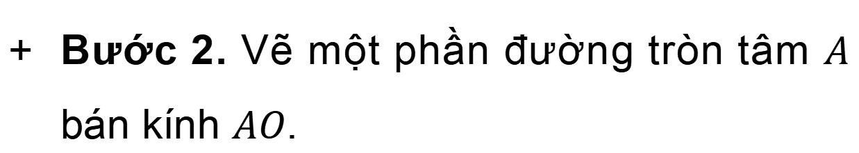
Bước 2. Vẽ một phần đường tròn tâm $A$ bán kính $AO$.
Bước 3. Vẽ một phần đường tròn tâm $B$ bán kính $AO$, cắt phần đường tròn tâm $A$ bán kính $AO$ tại điểm $C$ nằm trong góc $xOy$.
Bước 4. Vẽ tia $OC$, ta được tia phân giác của góc $xOy$.

Slide 13





Cho $\hat{xOy}=60°$. Dựa vào các bước nêu trong Hoạt động 2, vẽ tia phân giác $Oz$ của góc $xOy$ bằng thước thẳng và compa. Sau đó kiểm tra lại bằng thước đo góc.
Ví dụ 2

Slide 14
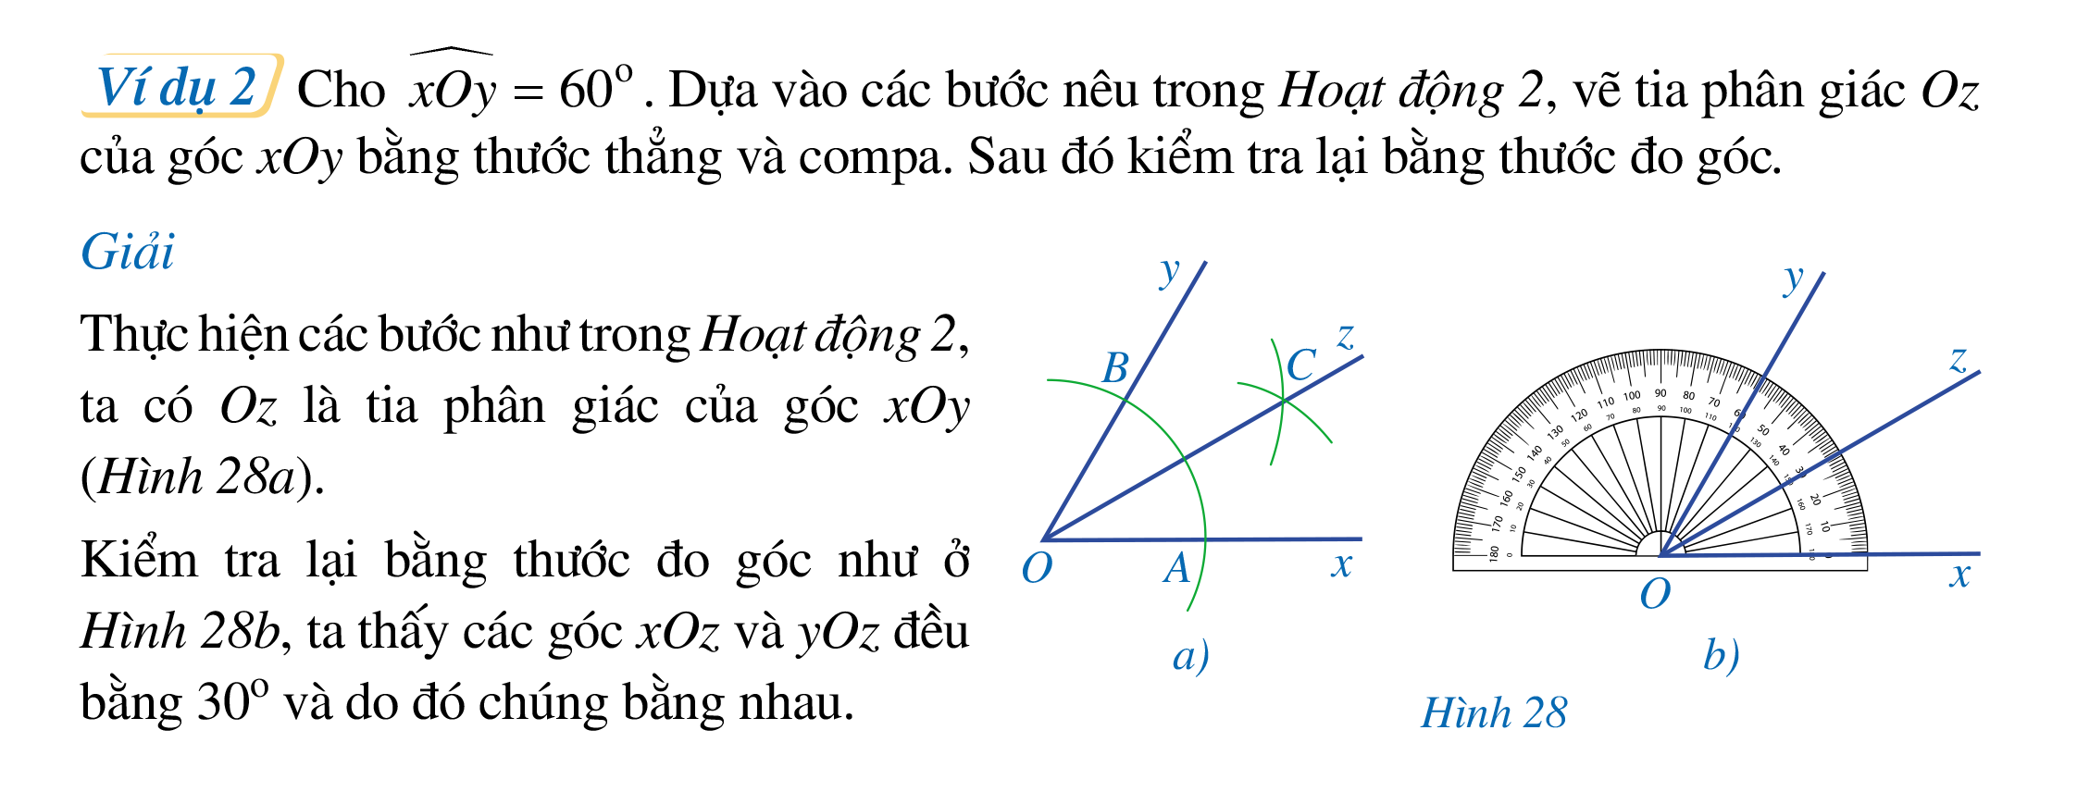


Giải
Thực hiện các bước như trong Hoạt động 2, ta có $Oz$ là tia phân giác của góc $xOy$.
Kiểm tra lại bằng thước đo góc như ở Hình b, ta thấy các góc $xOz$ và $yOz$ đều bằng $30°$ và do đó chúng bằng nhau.

Slide 15




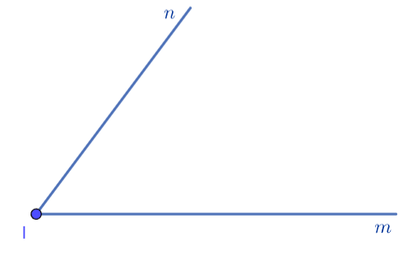


Cho góc $mIn$. Vẽ tia phân giác của góc đó bằng thước hai lề (thước có hai cạnh song song).
HĐ3

Slide 16


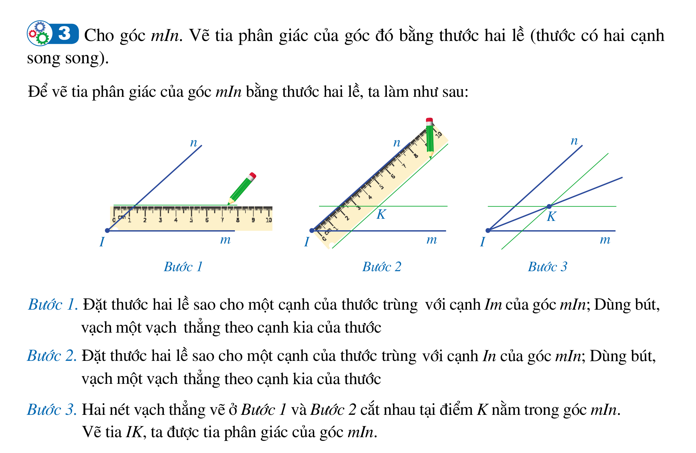

Giải
Vẽ tia phân giác của góc bằng thước hai lề.
Bước 1. Đặt thước hai lề sao cho một cạnh của thước trùng với cạnh $Im$ của góc mIn; Dùng bút, vạch một vạch thẳng theo cạnh kia của thước.

Slide 17





Bước 2. Đặt thước hai lề sao cho một cạnh của thước trùng với cạnh $In$ của góc $mIn$; Dùng bút, vạch một vạch thẳng theo cạnh kia của thước
Bước 3. Hai nét vạch thẳng vẽ ở Bước 1 và Bước 2 cắt nhau tại điểm $K$ nằm trong góc $mIn$. Vẽ tia $IK$, ta được tia phân giác của góc $mIn$.

Slide 18
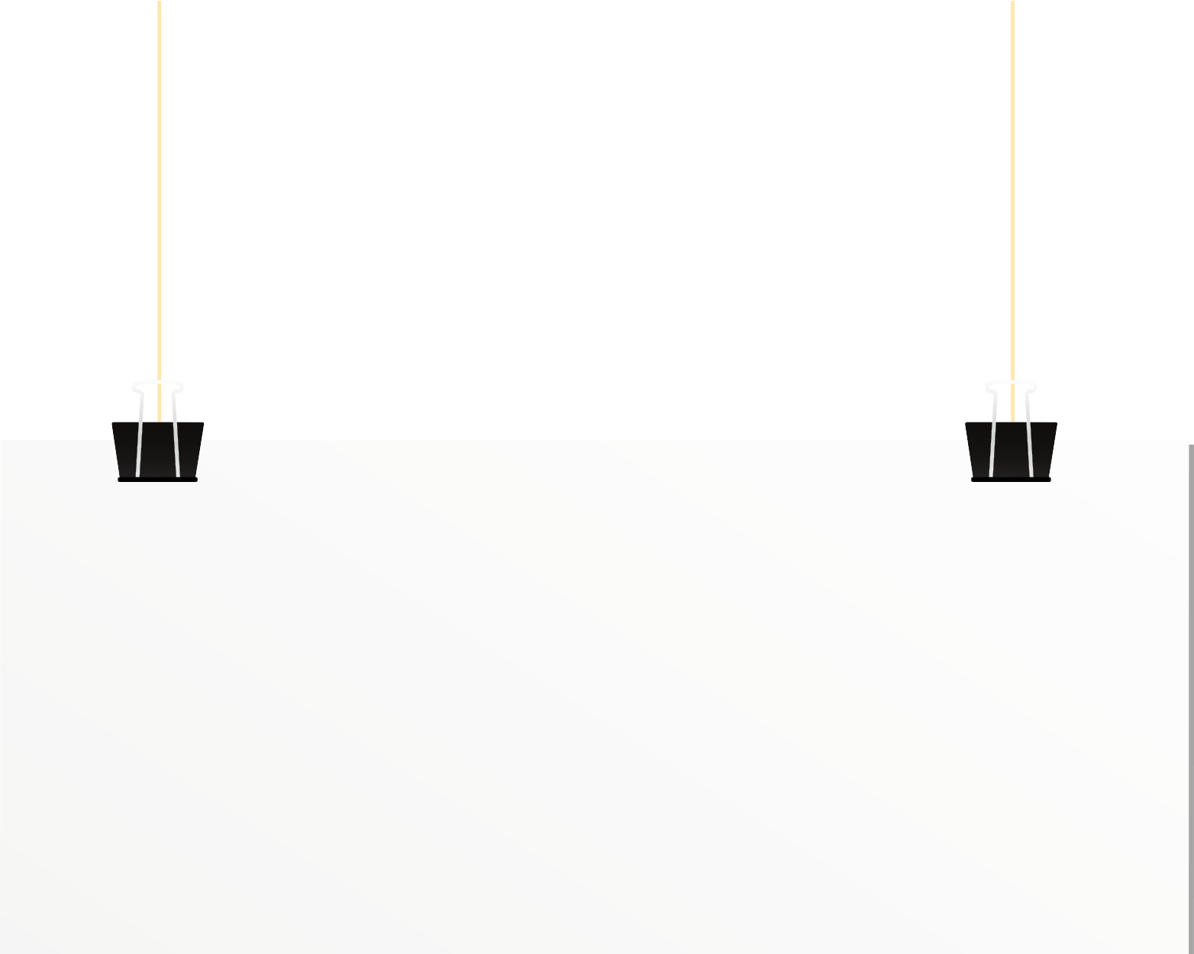
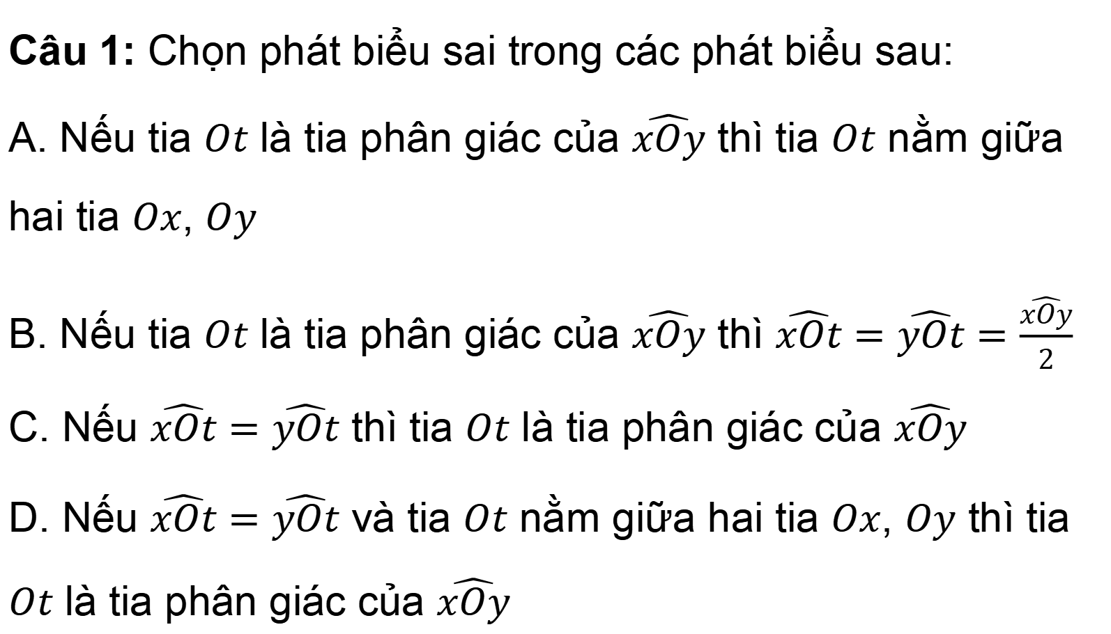
LUYỆN TẬP
Câu 1: Chọn phát biểu sai trong các phát biểu sau:
A. Nếu tia $Ot$ là tia phân giác của $\hat{xOy}$ thì tia $Ot$ nằm giữa hai tia $Ox$, $Oy$
B. Nếu tia $Ot$ là tia phân giác của $\hat{xOy}$ thì $\hat{xOt}=\hat{yOt}=\frac{\hat{xOy}}{2}$
C. Nếu $\hat{xOt}=\hat{yOt}$ thì tia $Ot$ là tia phân giác của $\hat{xOy}$
D. Nếu $\hat{xOt}=\hat{yOt}$ và tia $Ot$ nằm giữa hai tia $Ox$, $Oy$ thì tia $Ot$ là tia phân giác của $\hat{xOy}$

Slide 19
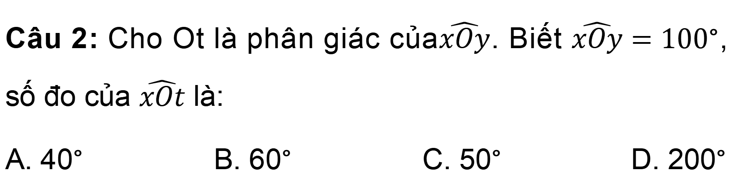
Câu 2: Cho Ot là phân giác của$\hat{xOy}$. Biết $\hat{xOy}=100°$, số đo của $\hat{xOt}$ là:
A. 40° B. 60° C. 50° D. 200°

Slide 20
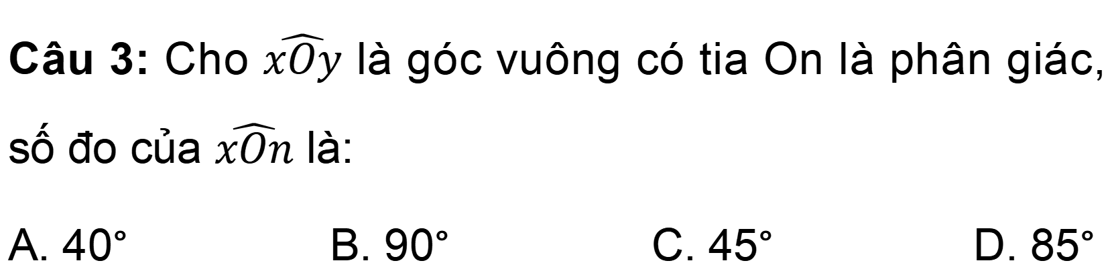
Câu 3: Cho $\hat{xOy}$ là góc vuông có tia On là phân giác, số đo của $\hat{xOn}$ là:
A. 40° B. 90° C. 45° D. 85°

Slide 21
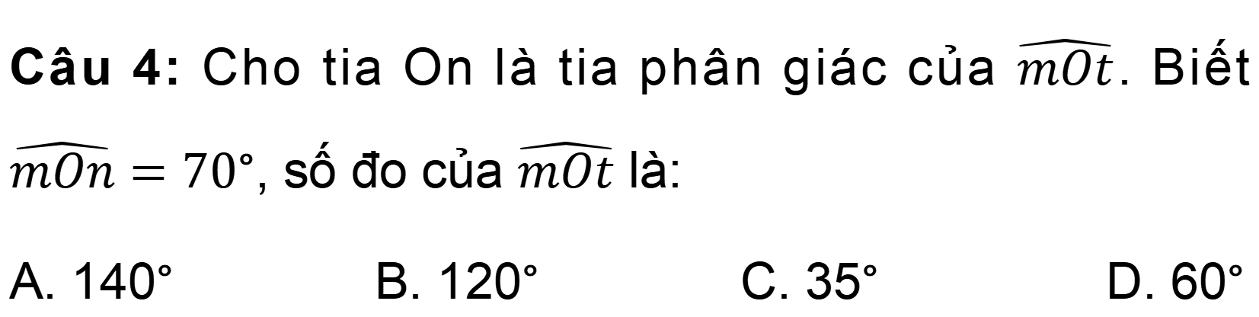
Câu 4: Cho tia On là tia phân giác của $\hat{mOt}$. Biết $\hat{mOn}=70°$, số đo của $\hat{mOt}$ là:
A. 140° B. 120° C. 35° D. 60°

Slide 22
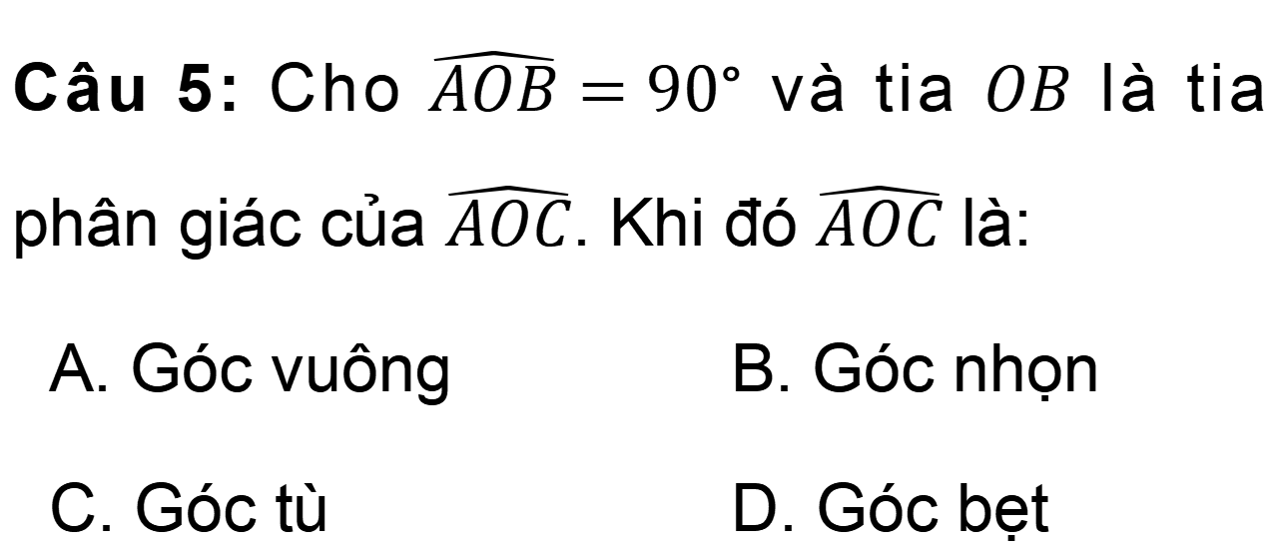
Câu 5: Cho $\hat{AOB}=90°$ và tia $OB$ là tia phân giác của $\hat{AOC}$. Khi đó $\hat{AOC}$ là:
A. Góc vuông B. Góc nhọn
C. Góc tù D. Góc bẹt

Slide 23
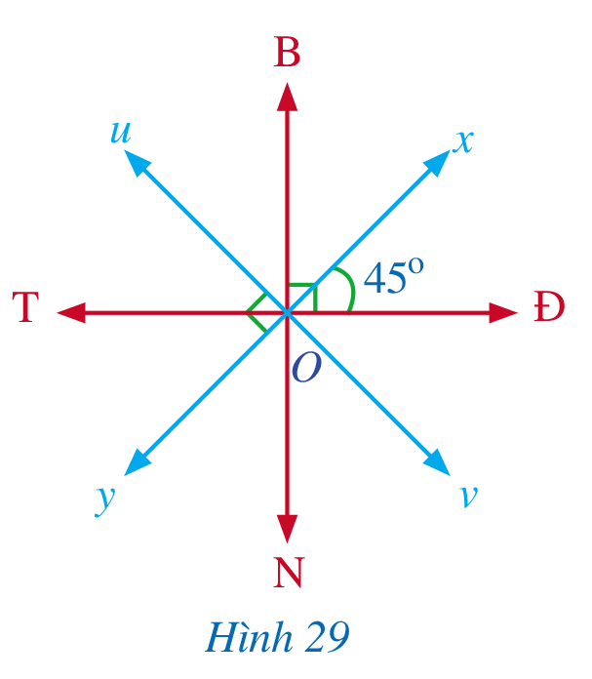

VẬN DỤNG
Bài 1 (SGK – tr.98) Để xác định phương hướng trên bản đồ hay trên thực địa, người ta thường xác định 8 hướng như Hình 29.
a) Tia $OB$ là tia phân giác của góc nào?
b) Tia $OT$ là tia phân giác của góc nào?

Slide 24
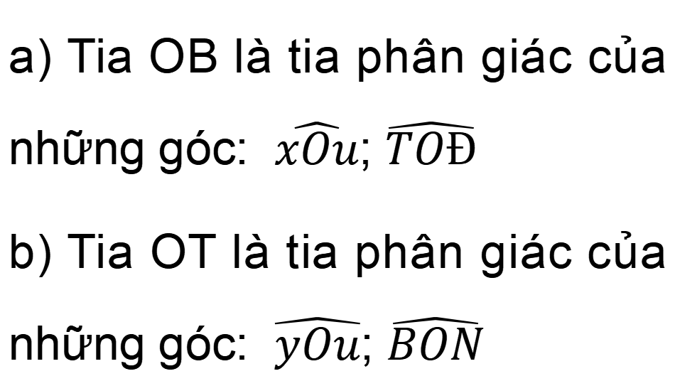
Giải
a) Tia OB là tia phân giác của những góc: $\hat{xOu}$; $\hat{TOĐ}$
b) Tia OT là tia phân giác của những góc: $\hat{yOu}$; $\hat{BON}$

Slide 25

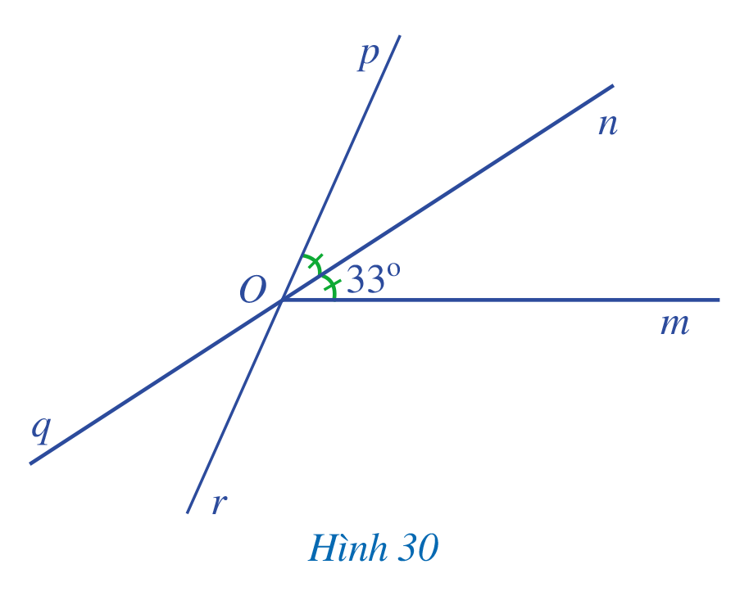
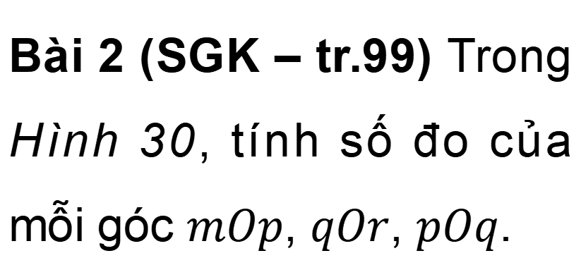
Bài 2 (SGK – tr.99) Trong Hình 30, tính số đo của mỗi góc $mOp$, $qOr$, $pOq$.

Slide 26
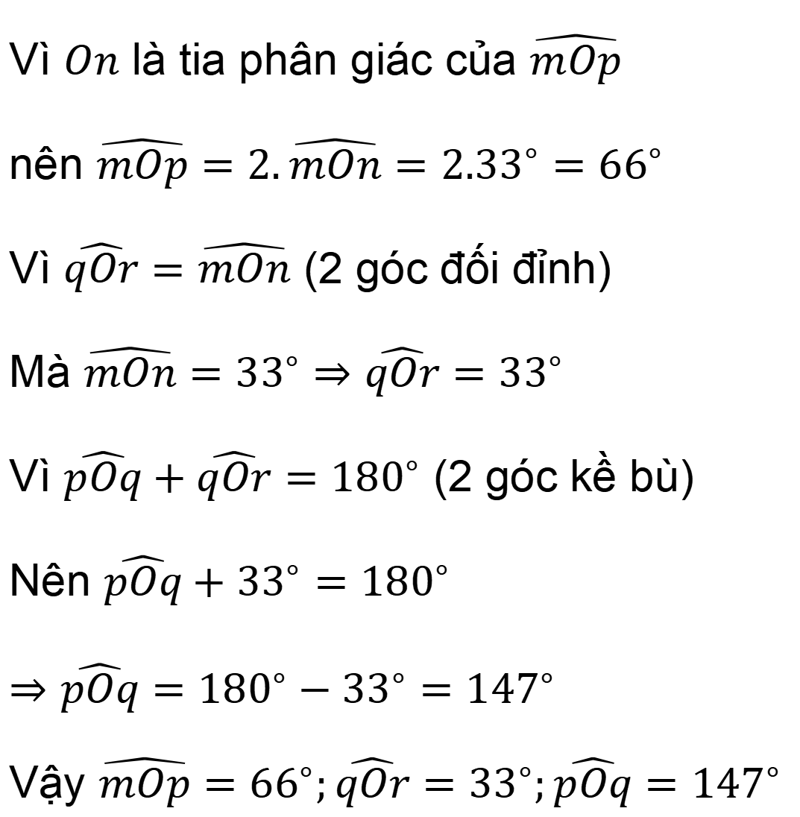
Giải
Vì $On$ là tia phân giác của $\hat{mOp}$
nên $\hat{mOp}=2.\hat{mOn}={2.33}^{∘}={66}^{∘}$
Vì $\hat{qOr}=\hat{mOn}$ (2 góc đối đỉnh)
Mà $\hat{mOn}={33}^{∘}⇒\hat{qOr}={33}^{∘}$
Vì $\hat{pOq}+\hat{qOr}={180}^{∘}$ (2 góc kề bù)
Nên $\hat{pOq}+{33}^{∘}={180}^{∘}$
$$⇒\hat{pOq}={180}^{∘}−{33}^{∘}={147}^{∘}$$
Vậy $\hat{mOp}={66}^{∘};\hat{qOr}={33}^{∘};\hat{pOq}={147}^{∘}$

Slide 27
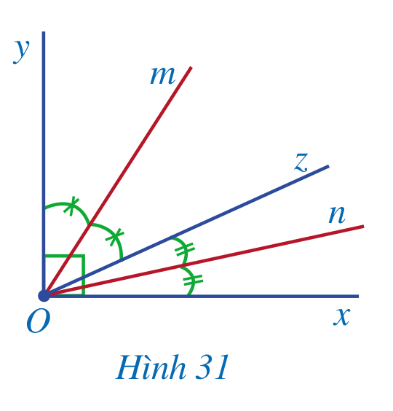

Bài 3 (SGK – tr.99) Ở Hình 31 có góc vuông $xOy$, các ia $On$, $Oz$, $Om$ nằm trong góc đó và $\hat{xOn}=\hat{nOz}$, $\hat{yOm}=\hat{mOz}$.
a) Các tia $Om$, $On$ có tương ứng là tia phân giác của góc $yOz$ và $xOz$ hay không?
b) Cho biết số đo góc $mOn$.

Slide 28
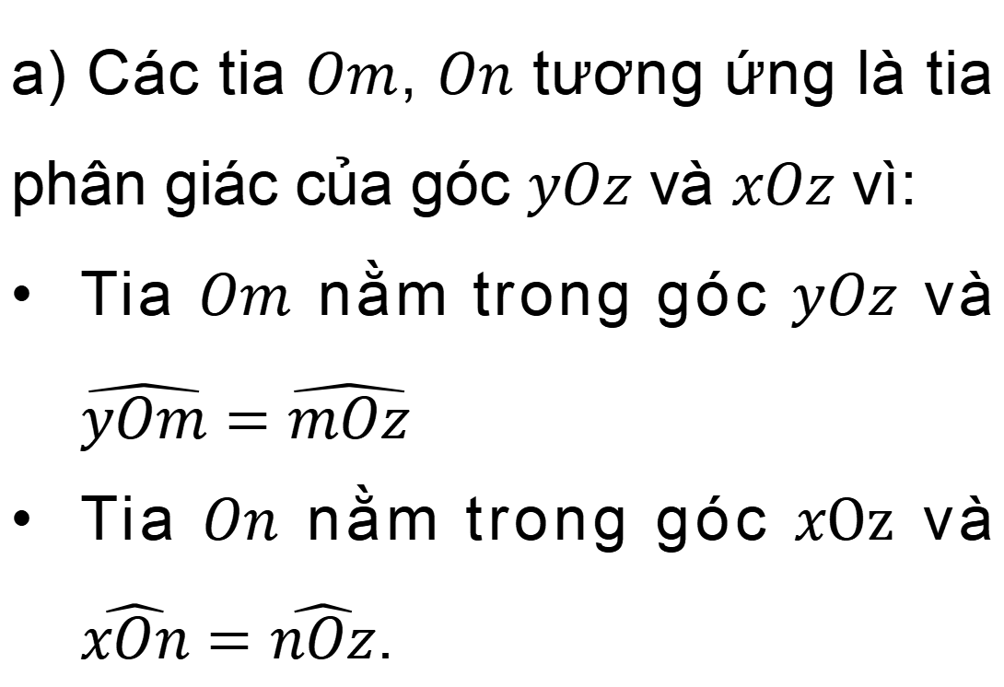
Giải
a) Các tia $Om$, $On$ tương ứng là tia phân giác của góc $yOz$ và $xOz$ vì:
Tia $Om$ nằm trong góc $yOz$ và $\hat{yOm}=\hat{mOz}$
Tia $On$ nằm trong góc $xOz$ và $\hat{xOn}=\hat{nOz}$.

Slide 29
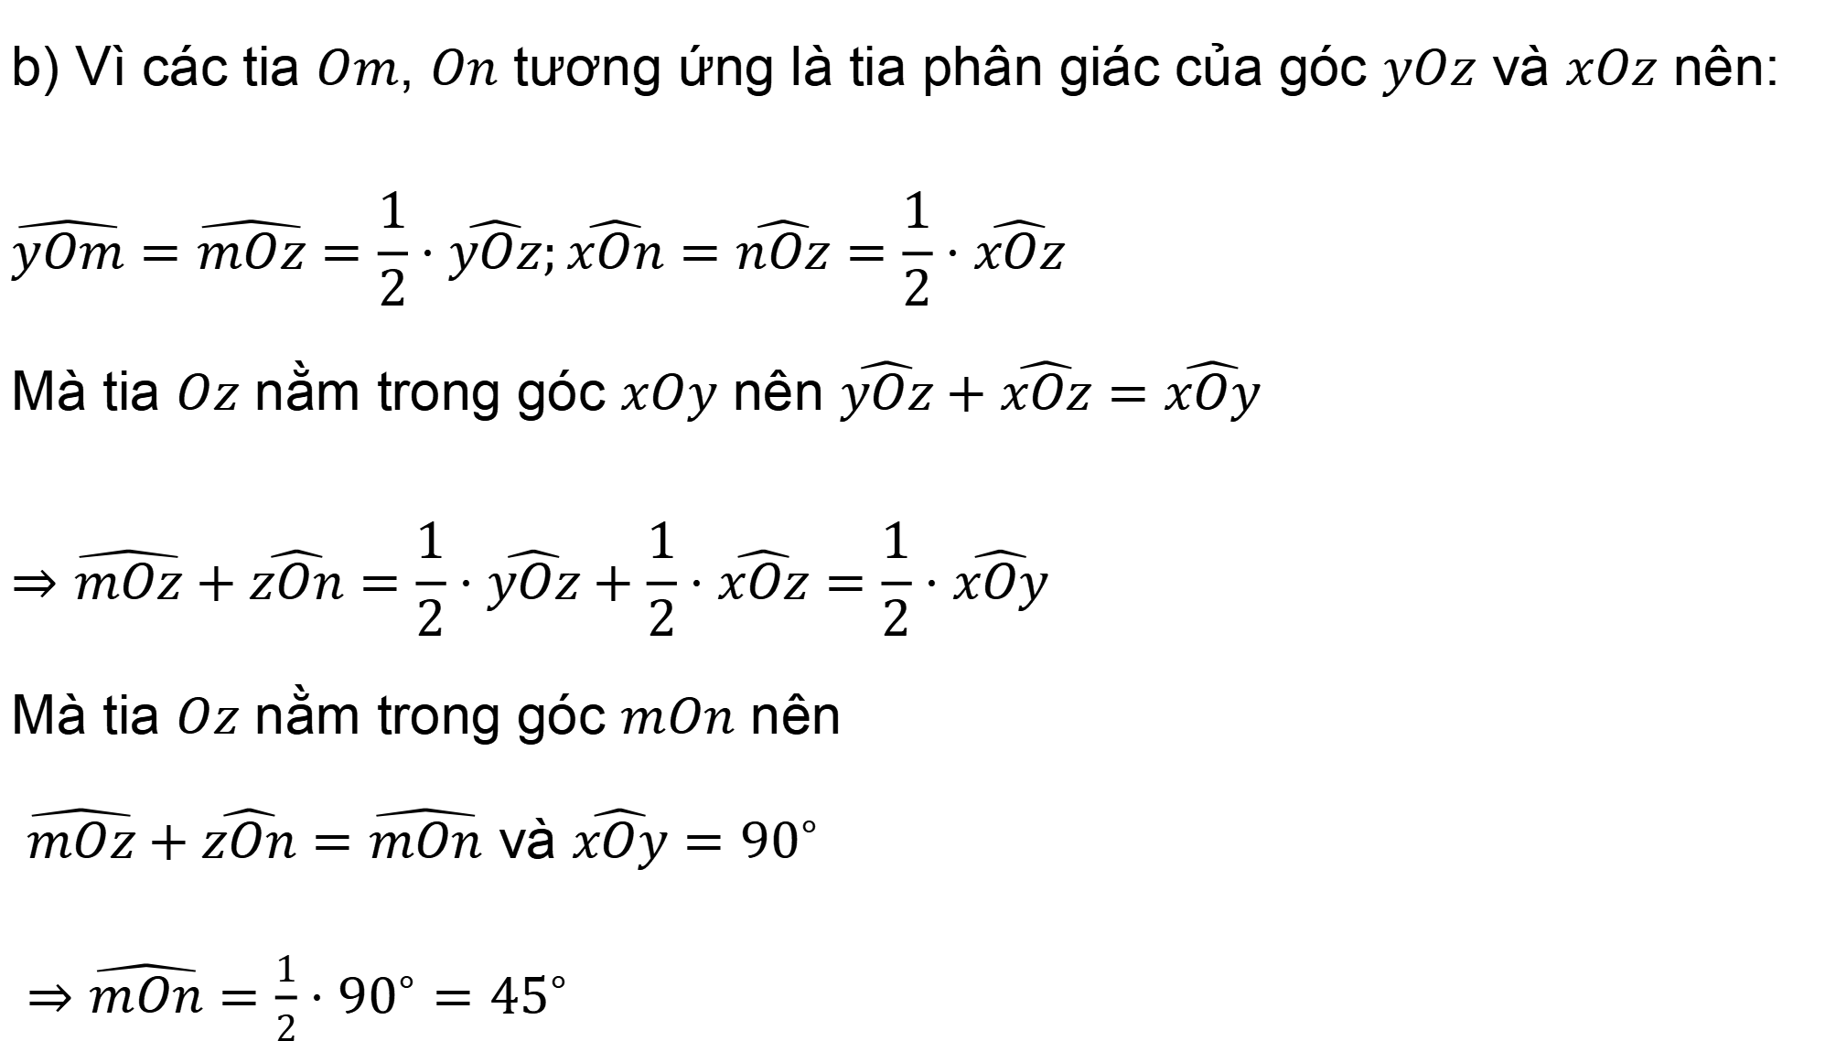
b) Vì các tia $Om$, $On$ tương ứng là tia phân giác của góc $yOz$ và $xOz$ nên:
$$\hat{yOm}=\hat{mOz}=\frac{1}{2}⋅\hat{yOz};\hat{xOn}=\hat{nOz}=\frac{1}{2}⋅\hat{xOz}$$
Mà tia $Oz$ nằm trong góc $xOy$ nên $\hat{yOz}+\hat{xOz}=\hat{xOy}$
$$⇒\hat{mOz}+\hat{zOn}=\frac{1}{2}⋅\hat{yOz}+\frac{1}{2}⋅\hat{xOz}=\frac{1}{2}⋅\hat{xOy}$$
Mà tia $Oz$ nằm trong góc $mOn$ nên
$\hat{mOz}+\hat{zOn}=\hat{mOn}$ và $\hat{xOy}={90}^{∘}$
$⇒\hat{mOn}=\frac{1}{2}⋅{90}^{∘}={45}^{∘}$

Slide 30

HƯỚNG DẪN VỀ NHÀ
Ôn lại tính chất về tia phân giác của một góc
Hoàn thành các bài tập trong SBT.
Chuẩn bị bài mới “Bài 3. Hai đường thẳng song song”

Slide 31
HẸN GẶP LẠI CÁC EM TRONG BUỔI HỌC SAU

